Slide 1
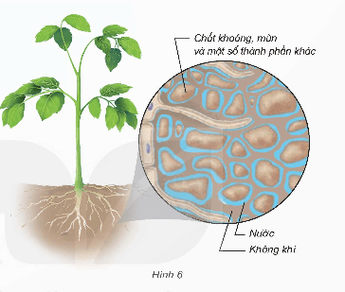
KHÁM PHÁ 2
2. Vai trò của đất đối với cây trồng
( Đọc thông tin trang 7)
Quan sát hình 6 và cho biết:
- Rễ cây lấy những gì từ đất?
- Vì sao cây có thể đứng vững, không bị đổ?

Slide 2
2. Vai trò của đất đối với cây trồng
Trả lời:
- Rễ cây lấy nước, chất khoáng, không khí,… từ đất.
- Cây có thể đứng vững, không bị đổ nhờ bộ rễ cây phát triển cắm rễ sâu trong lòng đất.

Slide 3
EM CÓ BIẾT ( TRANG 7)
VÂN DỤNG 1:
1/ Trình bày vai trò của đất đối với cây trồng
1/ Trả lời:Vai trò của đất đối với cây trồng là: Đất giữ cho cây đứng vững, cung cấp dinh dưỡng (chất khoáng, mùn), không khí, nước đảm bảo cho cây sống và phát triển.

Slide 4
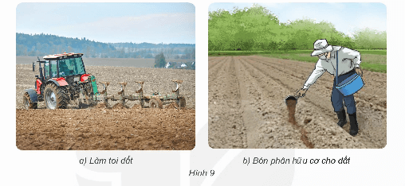
VẬN DỤNG 2
2. Quan sát Hình 9 và cho biết:
- Hoạt động đang diễn ra trong mỗi hình làm thay đổi thành phần nào của đất?
- Tác dụng của từng hoạt động đối với đất.

Slide 5
KHÁM PHÁ 2
VÂN DỤNG 3:
3. Kể những hoạt động làm tăng vai trò của đất đối với cây trồng mà em biết.
Trả lời:
Những hoạt động làm tăng vai trò của đất đối với cây trồng mà em biết: Cày đất, bừa/đập đất, lên luống, xới đất, vun đất vào gốc, ….

Slide 6
EM CÓ THỂ
Trả lời:
- Xới đất là công việc làm cho lớp đất trên mặt luống và xung quanh vùng gốc cây được tơi xốp, thông thoáng, không bị dí chặt, có các tác dụng sau:
+ Xới đất làm cho lớp đất mặt quanh bộ rễ thông thoáng, tơi xốp, tạo điều kiện cho bộ rễ cây trồng phát triển thuận lợi, tăng khả năng hút chất dinh dưỡng và hút nước.
+ Xới đất góp phần tiêu diệt cỏ dại, hạn chế sự cạnh tranh về dinh dưỡng, nước, ánh sáng của cỏ dại đối với cây trồng.
+ Xới đất, phá váng khi cây trồng còn nhỏ giúp cho cây sinh trưởng, phát triển nhanh hơn.
+ Góp phần chuyển hóa nhanh, nhiều các chất dinh dưỡng ở tầng đất mặt để cung cấp cho cây.
+ Khi bón phân thúc cho các loại cây trồng phải kết hợp với việc xới đất, có tác dụng đảo trộn, vùi lấp kín phân bón; góp phần làm cho phân chuyển hóa nhanh cung cấp dinh dưỡng cho cây, đồng thời hạn chế được sự rửa trôi, xói mòn làm mất phân bón.
- Vun gốc cho cây là việc đưa một lớp đất tơi xốp lấp cao, kín vào gốc cây. Vun gốc cho cây có các tác dụng sau:
+ Vun gốc giúp cho cây trồng sinh trưởng phát triển thuận lợi, rễ cây ăn sâu vào đất để hút nước và dinh dưỡng.
+ Hạn chế hiện tượng cây bị nghiêng đổ khi còn giai đoạn kiến thiết cơ bản.
+ Giữ ẩm cho vùng đất để rễ cây hoạt động tốt.

